Slide 1
РОСІЙСЬКИЙ
ЖИВОПИС

Slide 2
Живопис - вид образотворчого мистецтва, пов'язаний з передачею зорових образів за допомогою нанесення фарб на тверду або гнучку основу.. Як і інші види мистецтва, живопис може виконувати пізнавальну, естетичну, релігійну, ідеологічну, філософську, соціально-виховну або документальну функції

Slide 3
Історичний живопис

Slide 4
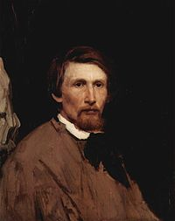
Віктор Михайлович Васнецов (15 травня 1848 — 23 липня 1926, Москва) — російський художник, один з авторів розписів у Володимирському соборі в Києві.

Slide 5
У творчості Васнецова яскраво представлені різні жанри, що стали етапами дуже цікавої еволюції: від побутовго малювання до казки, від станкового живопису до монументального, від приземленості сподвижників до прообразу стилю модерн. На ранньому етапі в роботах Васнецова переважали побутові сюжети. Пізніше головним напрямом стає билинно-історичне — «Витязь на роздоріжжі» (1882)

Slide 6
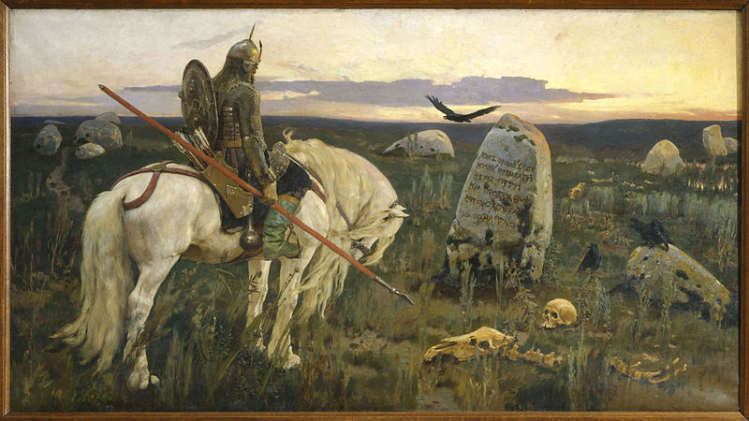

Slide 7
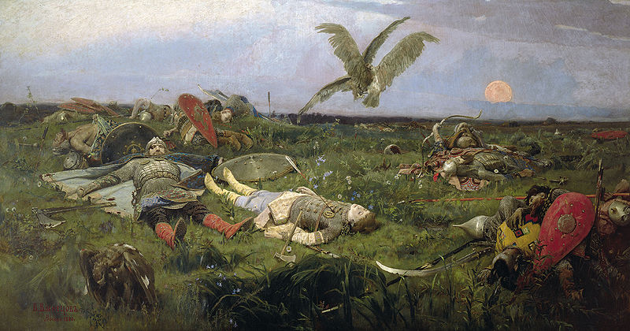
«Після побоїща Ігоря Святославича з половцями» (1880)

Slide 8
В кінці 1890-х все помітніше місце в його творчості посідає релігійна тема (роботи у Володимирському соборі в Києві і в храмі Воскресіння в Санкт-Петербурзі, акварельні малюнки і підготовчі оригінали стінного живопису для собору святого Владимира).
Після жовтневого перевороту 1917 р Васнецов продовжував працювати над народними казковими темами, створюючи полотна «Бій Добрині Микитича з семиголовим Змієм Гориничем» (1918); «Кощій Безсмертний» (1917–1926). Фасад Третьяковської галереї виконаний за його малюнками.

Slide 9
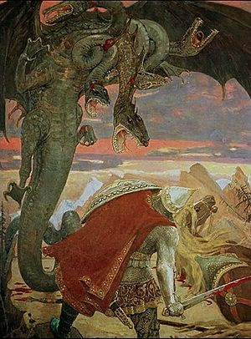

Slide 10
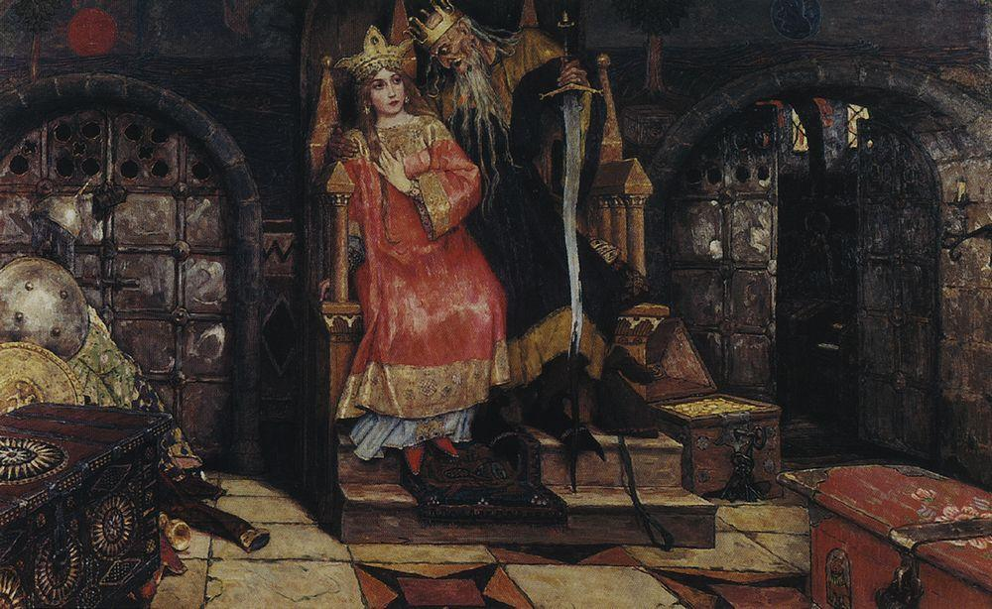

Slide 11
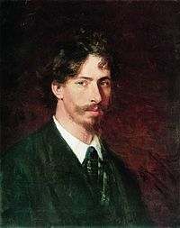
Ілля Юхимович Рєпін ( 24 липня
(5 серпня) 1844,
Чугуїв,Харківська губернія — † 29 вересня )— російський художник-реаліст українського походження.

Slide 12
Ілля Рєпін залишив багату й різноманітну мистецьку спадщину, його ранні розписи церков в Україні знищені під час війни, численні жанрові, побутові картини, портрети і твори на історичні теми зберігаються в музеях Росії, України
Найвідоміші твори:
«Бурлаки на Волзі» (1870—73),
«Іван Грозний і син його Іван» (1881-85),
«Царівна Софія» (1879),
«Засідання Держ.Ради» (1901-03).

Slide 13
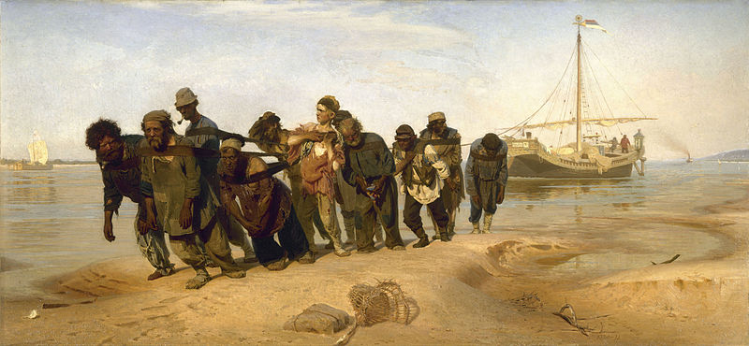

Slide 14
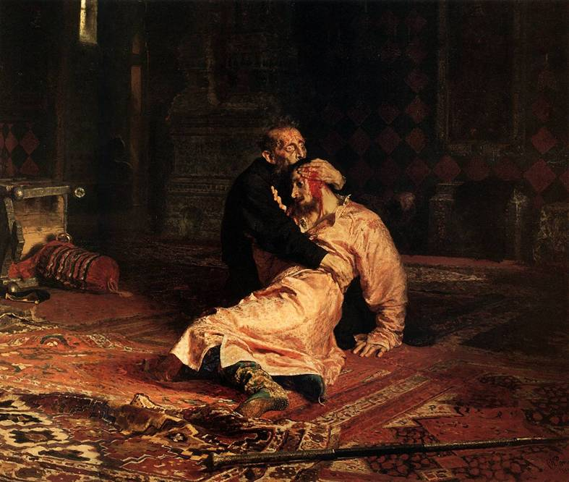

Slide 15
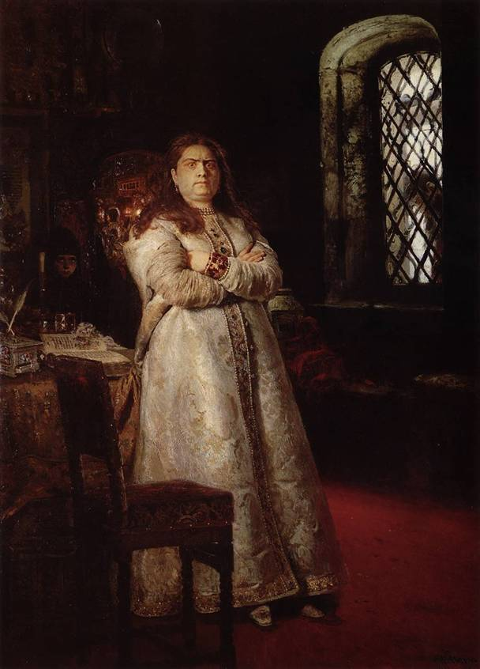

Slide 16
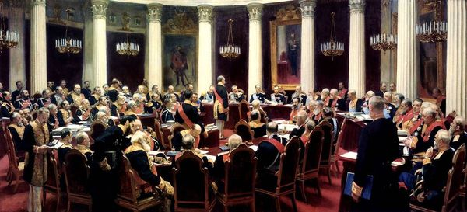

Slide 17
На українські теми:
«Запорожці пишуть листа турецькому султанові» (1880-91, один варіант у Москві, другий — у Харківському Державному Музеї образотворчого мистецтва);
«Вечорниці» (1881),
«Гайдамака» (1902),
«Чорноморська вольниця» (1903),
«Гопак» (1930, не закінчений).
«Портрет І. С. Тургенєва»,
«Етюд академічної натурниці»,
«Солоха і дяк»

Slide 18
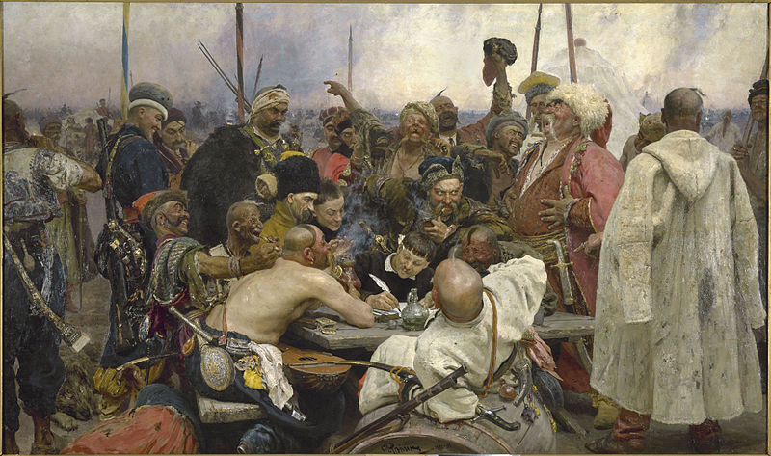

Slide 19
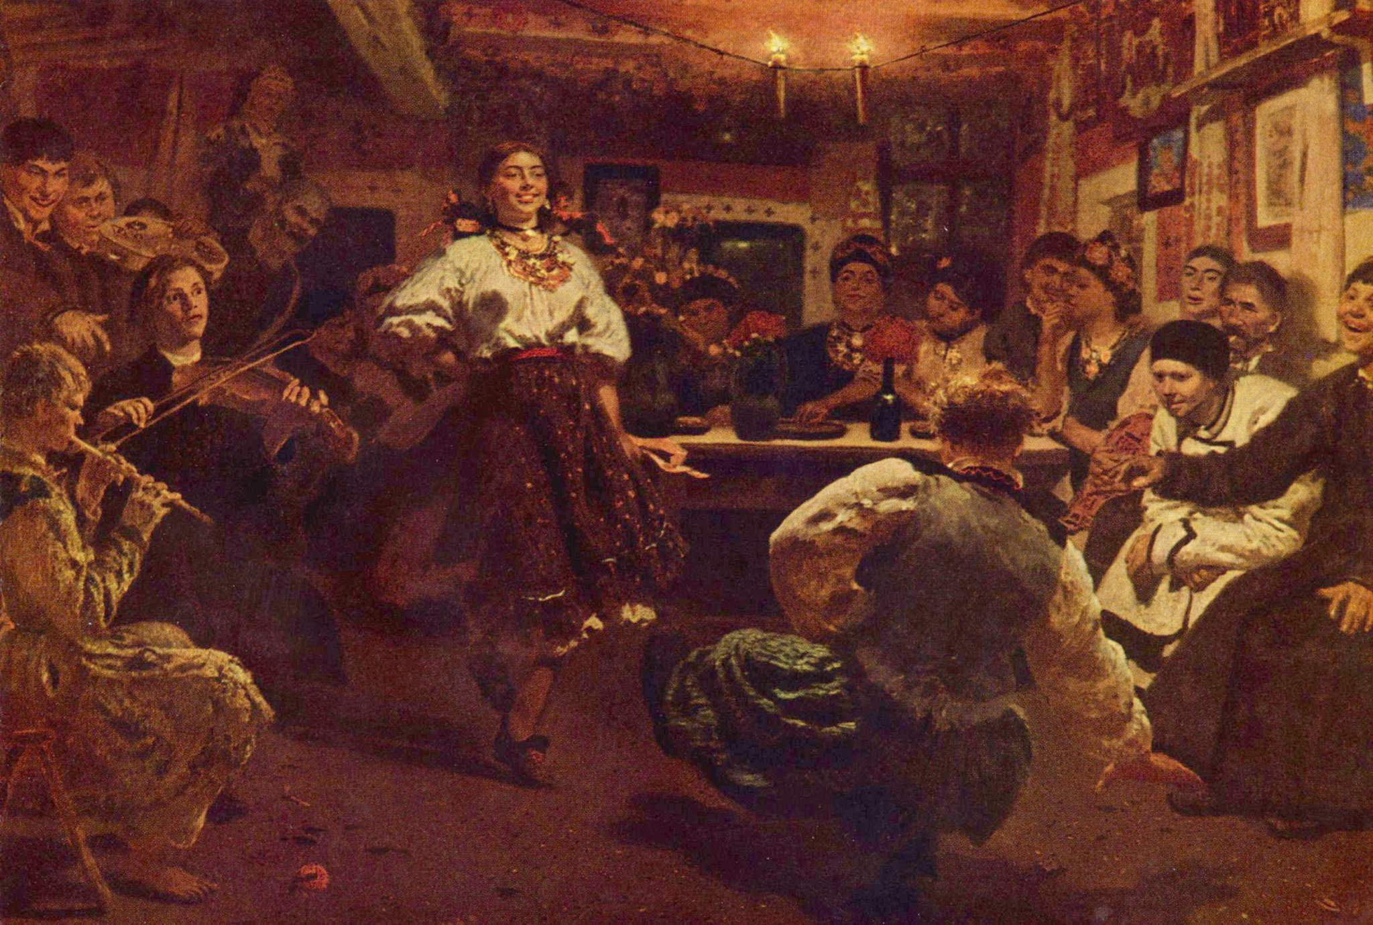

Slide 20
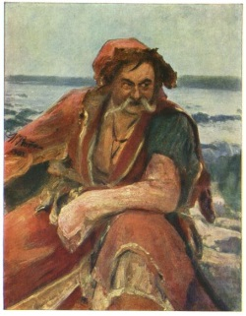

Slide 21
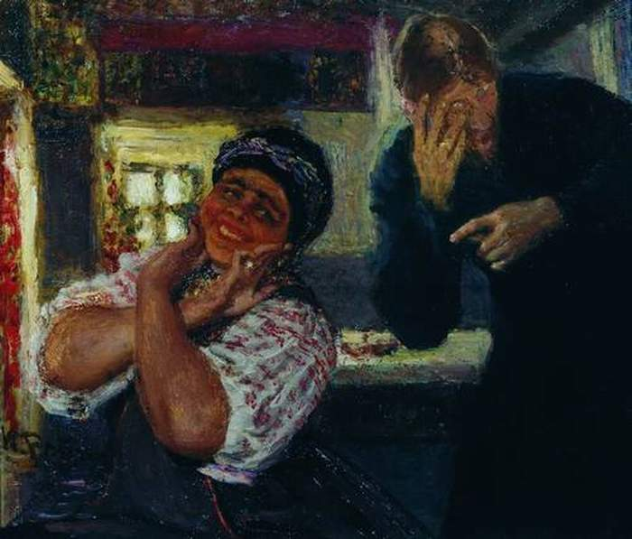

Slide 22
ПЕЙЗАЖНИЙ ЖИВОПИС

Slide 23
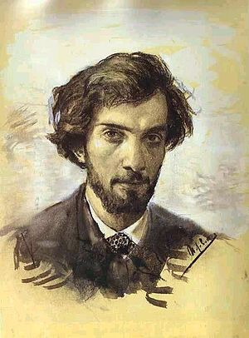
Ісаак Ілліч Левітан — російський художник.

Slide 24
Підмосковна природа зачарувала Левітана, він працював без усталю. Взагалі, Підмосков'я, мабуть, слід назвати першим коханням художника. Два щасливих літа (1875-76 рр..) Він провів у Бабкіно, поблизу від Нового Єрусалиму.

Slide 25
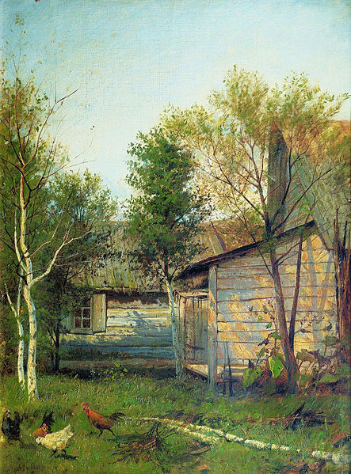
Сонячний День
1876

Slide 26
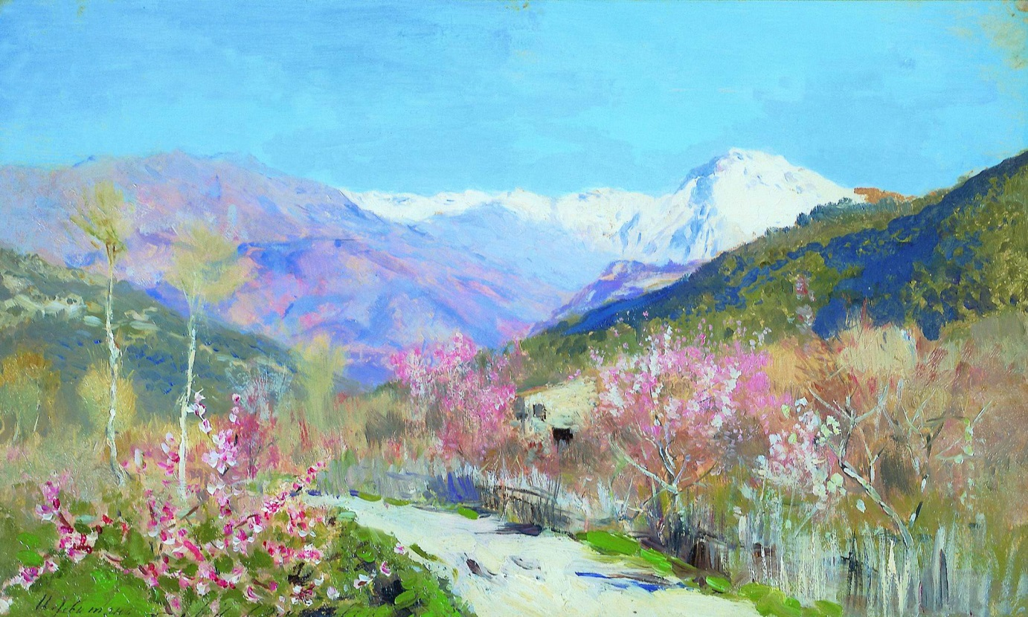

Slide 27
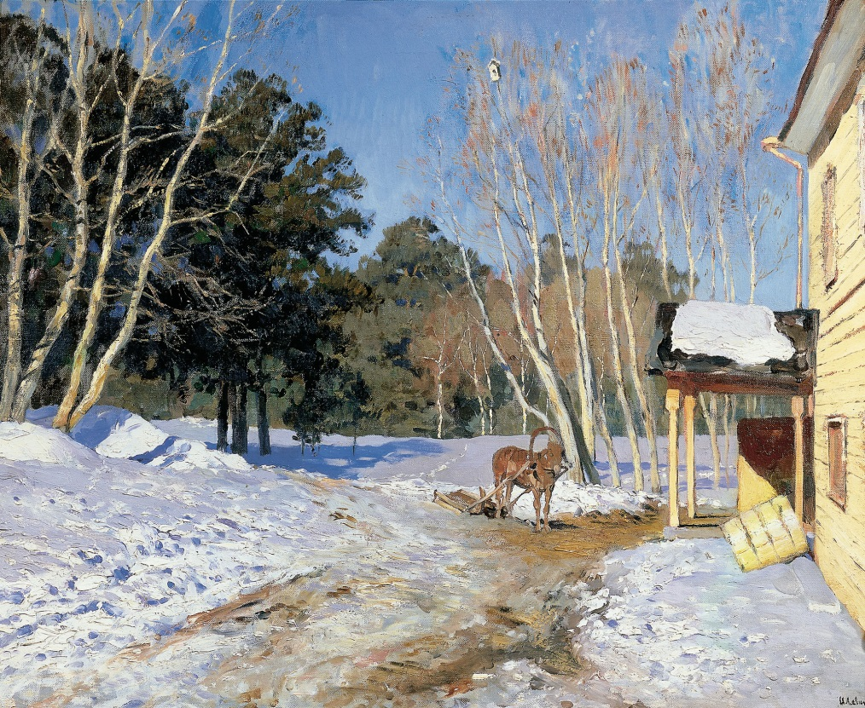

Slide 28
ПОРТРЕТНИЙ
ЖИВОПИС

Slide 29
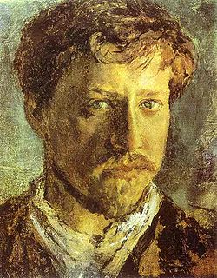
Валентин Олександрович Сєров ( (19) січня 1865, Петербург — † 22 листопада (5 грудня)
1911, Москва) — російський художник
кінця 19 — початку 20 ст., представник російської
гілки імпресіонізму. Малював портрети,
побутові картини, пейзажі. Зробив спроби в стінопису.
Надзвичайно обдарований художник-графік.

Slide 30
В творчому доробку майстра важко виділити головні і неголовні твори. Він натхненно і завзято брався до всякої роботи і тому значно збільшив кількість шедеврів мистецтва.

Slide 31
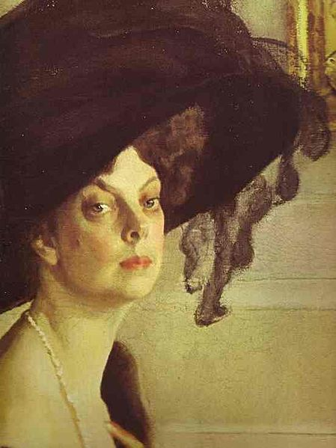
Ольга Орлова, Фрагмент

Slide 32
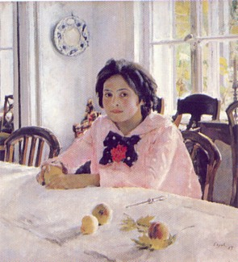
Дівчина з персиками

Slide 33
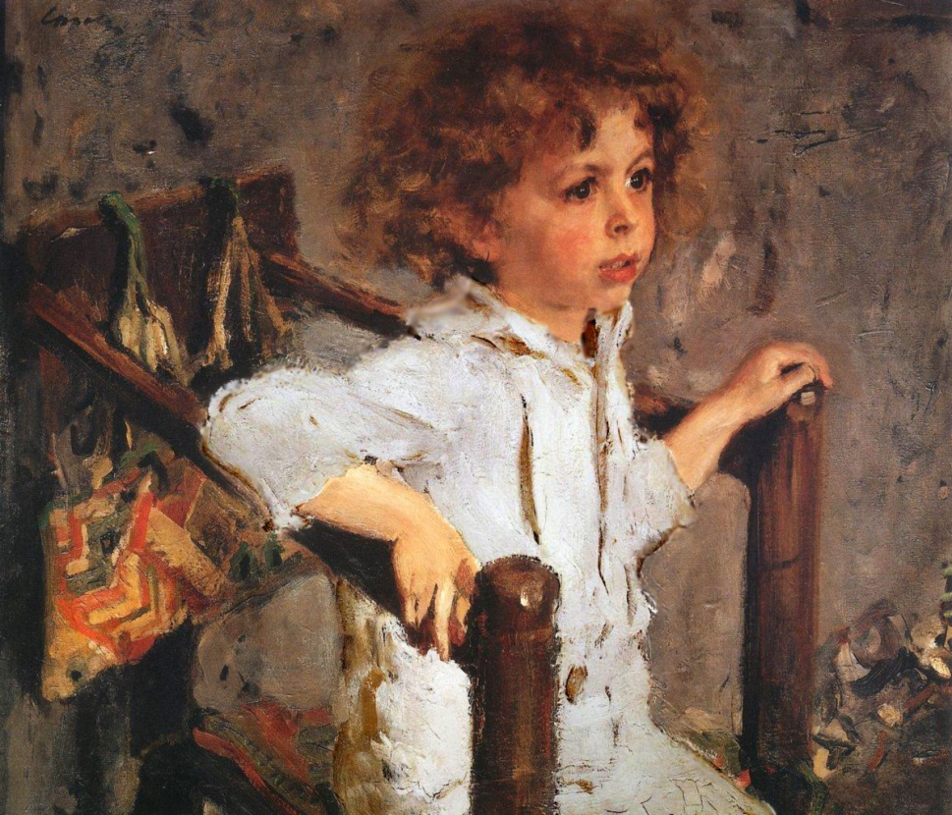
Мика Морозов

